Slide 1

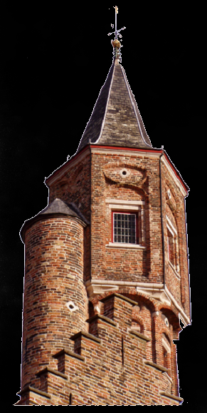
volgende bladzijde
terug
Wat heb je nodig?
Tekenmaterialen zoals: verf/ potloden/ wasco of stiften/ A3-papier, tijdschriften.
Wat moet je doen?
Ontwerp een poster voor een expostie/ tentoonstelling in het gemeentearchief of een historisch museum.
Op deze poster komt een aankondiging te staan voor de opening. Het onderwerp van de expositie of tentoonstelling mag je zelf kiezen. Als het maar iets met cultureel erfgoed heeft te maken.
Zo kun je bijvoorbeeld een tentoonstelling: “100 jaar onze stad” in het gemeente archief aanprijzen.
Denk bij het ontwerp eraan dat het gebruikt moet worden als reclame.
Dus: laat duidelijk zien, dat het om een expositie of tentoonstelling gaat en waar en wanneer
de expositie of tentoonstelling is. Laat door kleur en vorm de sfeer van de expositie/
tentoonstelling zien.
Hoe ga je te werk?
-Kies eerst een onderwerp.
-Bedenk hoe je de poster wilt maken.
Tekenen, plaatjes, tekst op computer?
-Maak een schets van de tekening die op de poster komt of zoek geschikte plaatjes. -Bedenk een goede lay-out (zie volgende bladzijde).
-Maak een schets v/d indeling van de poster.
-Kijk wat je het beste vindt.
Waar komt de afbeelding en de tekst?
Bij het maken van je keuze moet je er vooral op letten dat de poster rust uitstraalt
maar toch opvalt.

Slide 2

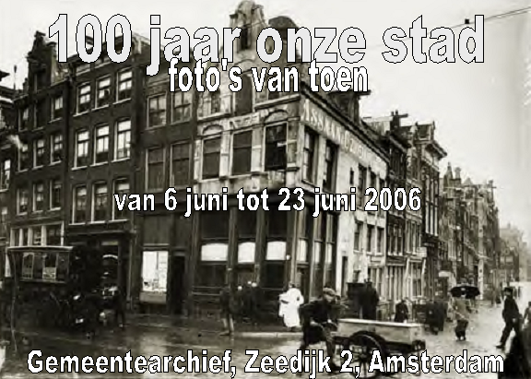
terug
De Lay-out
Een lay-out is een ordening van tekst en afbeeldingen. Een lay-out is dus een soort compositie.
Van compositie spreken we in algemene zin, over een lay-out hebben we het, wanneer het gaat over iets, waar tekst in voorkomt. Wanneer je een lay-out gaat opzetten, begin je altijd eerst met de grote lijnen.
Je maakt dus eerst een ruwe schets daarna vul je pas de details in.
Kenmerken van een goede poster:
- duidelijk waarover het gaat;
- eenvoudige/ duidelijke voorstelling;
- gebruik van grote kleurvlakken;
- grote duidelijke tekst;
- gemakkelijke leesbare woorden.
Het volgende moet erop staan:
Wat is er te doen?
Wanneer is het? (datum)
Waar is het? (adres)
Hoe laat is het?

